Slide 1
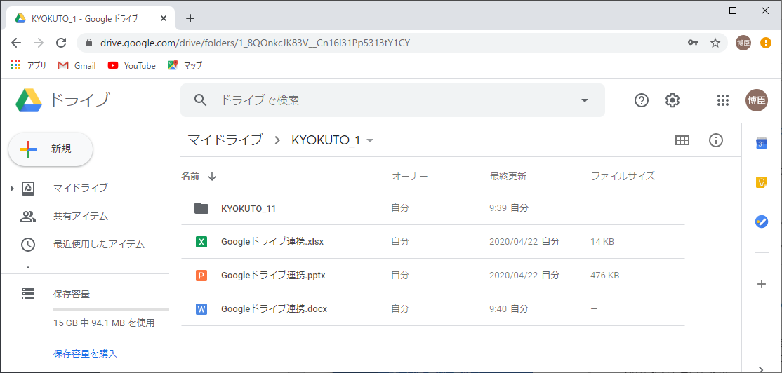

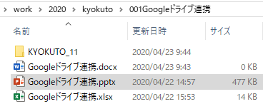


Googleドライブとの連携イメージ
Googleドライブ
※ Googleドライブのパスのイメージ ⇒ {アプリ名}／工事／{管理番号}
※管理番号の変更時は、Googleドライブのフォルダ名の変更処理を行わない（フォルダボタン押下時は、
フォルダが存在しないとみなし、新規でフォルダが作成される）
※Googleドライブ上で手で作成したフォルダを、販売管理側で認識可能とする
フォルダ存在チェック
フォルダ作成
DriveAPI
Googleドライブと
同期がされている状態
クライアントPC
新アリアドネ
①フォルダアイコンをクリックすると、
フォルダがなければ自動作成
②該当フォルダをシステムの画面に表示
（エクスプローラー風）
③以降はドライブ側の同期
登録

Slide 2
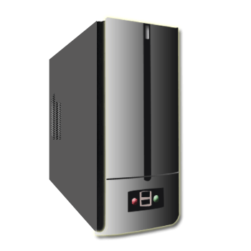
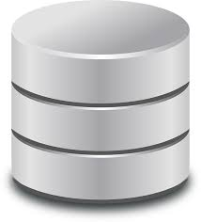


Googleドライブとの連携イメージ
※ Googleドライブのパスのイメージ ⇒ {アプリ名}／工事／{管理番号}
※管理番号の変更時は、Googleドライブのフォルダ名の変更処理を行わない（フォルダボタン押下時は、
フォルダが存在しないとみなし、新規でフォルダが作成される）
※Googleドライブ上で手で作成したフォルダを、販売管理側で認識可能とする
AWS
Googleドライブ
フォルダ存在チェック
フォルダ作成
不要
API
DriveAPI
①フォルダアイコンをクリックすると、フォルダがなければ自動作成
②該当フォルダをシステムの画面に表示（エクスプローラー風）
③以降はドライブ側の同期
ファイル情報を保存
（ファイル名、保存場所など）
クライアント
Googleドライブと
同期がされている状態
新アリアドネ
新アリアドネ
登録
フォルダの内容を表示

Slide 3
Googleドライブとの連携イメージ
※ Googleドライブのパスのイメージ ⇒ {アプリ名}／工事／{管理番号}
※管理番号の変更時は、Googleドライブのフォルダ名の変更処理を行わない（フォルダボタン押下時は、
フォルダが存在しないとみなし、新規でフォルダが作成される）
※Googleドライブ上で手で作成したフォルダを、販売管理側で認識可能とする
AWS
Googleドライブ
API
DriveAPI
どっち経由になる？
ファイル情報を保存
（ファイル名、保存場所など）
クライアント
新アリアドネ
添付

Slide 4


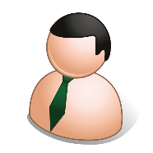



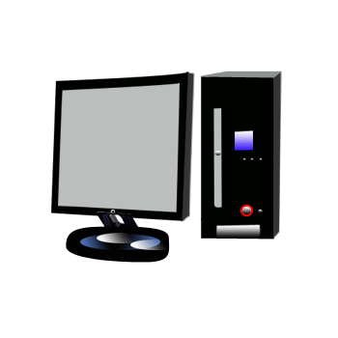
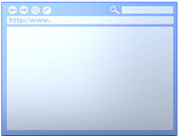

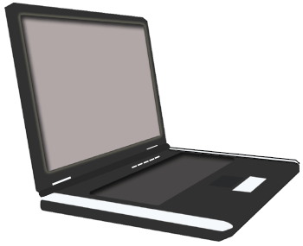
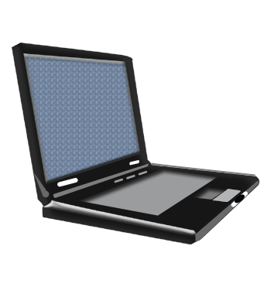




素材

